Slide 1
T.C.
KASTAMONU ÜNİVERSİTESİ
TAŞKÖPRÜ MYO
BİLGİSAYAR PROGRAMCILIĞI
Programlama Temelleri
4. Bölüm
Öğr. Gör. Sevdanur GENÇ
sgenc@kastamonu.edu.tr
Kastamonu, 2019

Slide 2


AJANDA
SWİTCH CASE
FOR DÖNGÜSÜ
WHİLE DÖNGÜSÜ
DO – WHİLE DÖNGÜSÜ
DİZİLER
METOTLAR

Slide 3
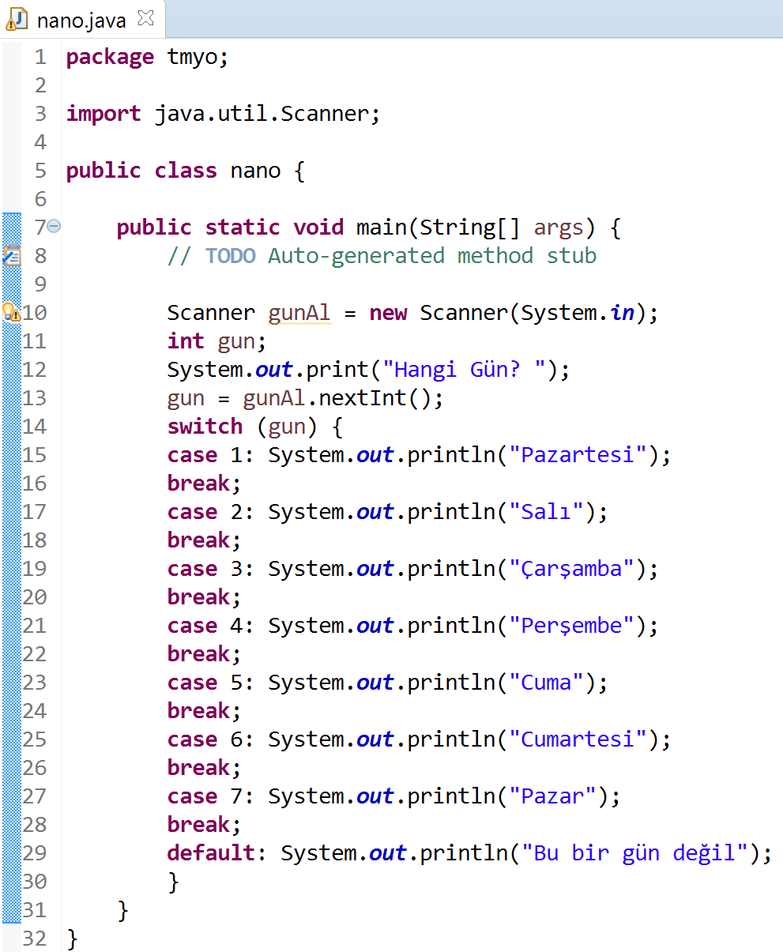
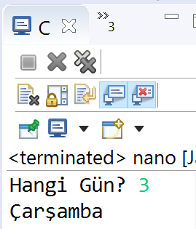
SWİTCH CASE
Notes:
Scanner gunAl = new Scanner(System.in);
int gun;
System.out.print("Hangi Gün? ");
gun = gunAl.nextInt();
switch (gun) {
case 1: System.out.println("Pazartesi");
break;
case 2: System.out.println("Salı");
break;
case 3:System.out.println("Çarşamba");
break;
case 4:System.out.println("Perşembe");
break;
case 5:System.out.println("Cuma");
break;
case 6:System.out.println("Cumartesi");
break;
case 7:System.out.println("Pazar");
break;
default: System.out.println("Bu bir gün değil");
}

Slide 4
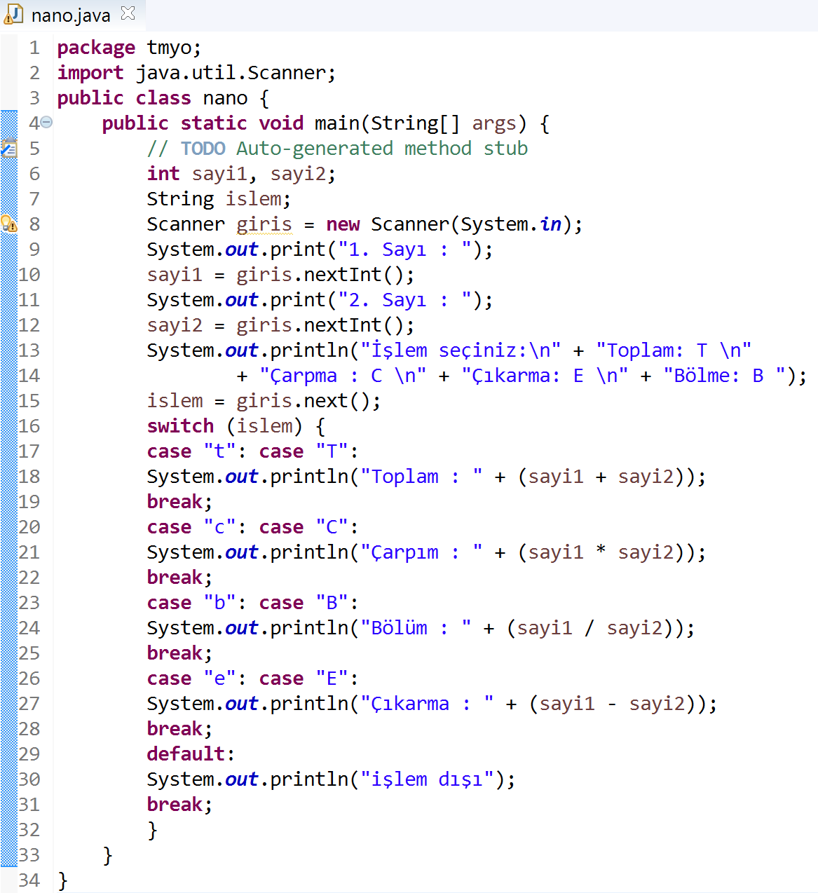
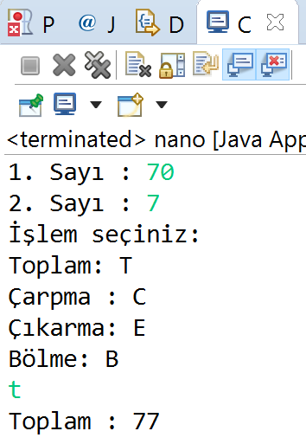
Notes:
int sayi1, sayi2;
String islem;
Scanner giris = new Scanner(System.in);
System.out.print("1. Sayı : ");
sayi1 = giris.nextInt();
System.out.print("2. Sayı : ");
sayi2 = giris.nextInt();
System.out.println("İşlem seçiniz:\n" + "Toplam: T \n"
+ "Çarpma : C \n" + "Çıkarma: E \n" + "Bölme: B ");
islem = giris.next();
switch (islem) {
case "t": case "T":
System.out.println("Toplam : " + (sayi1 + sayi2));
break;
case "c": case "C":
System.out.println("Çarpım : " + (sayi1 * sayi2));
break;
case "b": case "B":
System.out.println("Bölüm : " + (sayi1 / sayi2));
break;
case "e": case "E":
System.out.println("Çıkarma : " + (sayi1 - sayi2));
break;
default:
System.out.println("işlem dışı");
break;
}

Slide 5
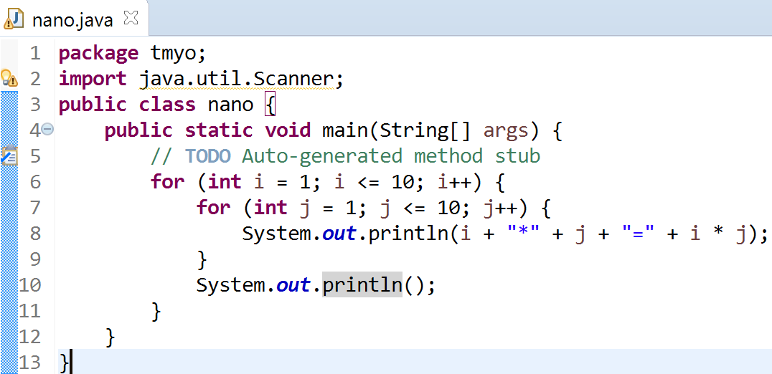
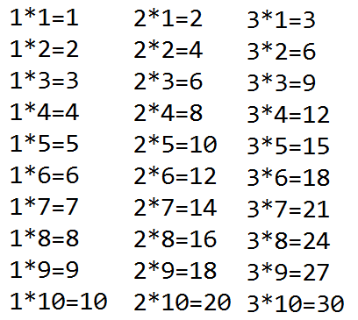
FOR DÖNGÜSÜ
Notes:
for (int i = 1; i <= 10; i++) {
for (int j = 1; j <= 10; j++) {
System.out.println(i + "*" + j + "=" + i * j);
}
System.out.println();
}

Slide 6
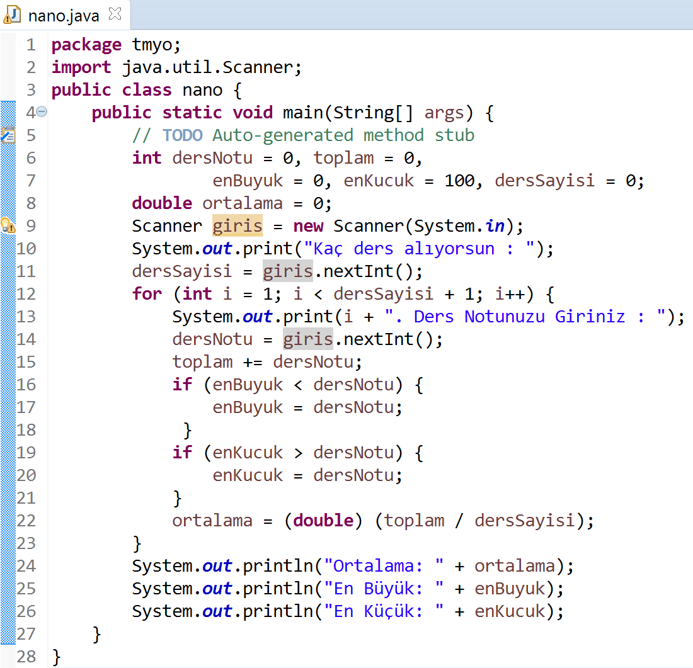
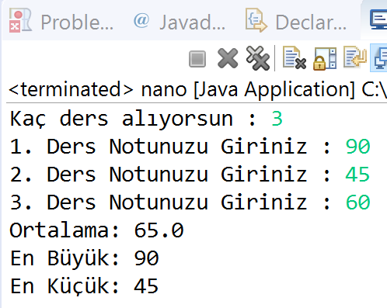
Notes:
int dersNotu = 0, toplam = 0,
enBuyuk = 0, enKucuk = 100, dersSayisi = 0;
double ortalama = 0;
Scanner giris = new Scanner(System.in);
System.out.print("Kaç ders alıyorsun : ");
dersSayisi = giris.nextInt();
for (int i = 1; i < dersSayisi + 1; i++) {
System.out.print(i + ". Ders Notunuzu Giriniz : ");
dersNotu = giris.nextInt();
toplam += dersNotu;
if (enBuyuk < dersNotu) {
enBuyuk = dersNotu;
}
if (enKucuk > dersNotu) {
enKucuk = dersNotu;
}
ortalama = (double) (toplam / dersSayisi);
}
System.out.println("Ortalama: " + ortalama);
System.out.println("En Büyük: " + enBuyuk);
System.out.println("En Küçük: " + enKucuk);
}

Slide 7
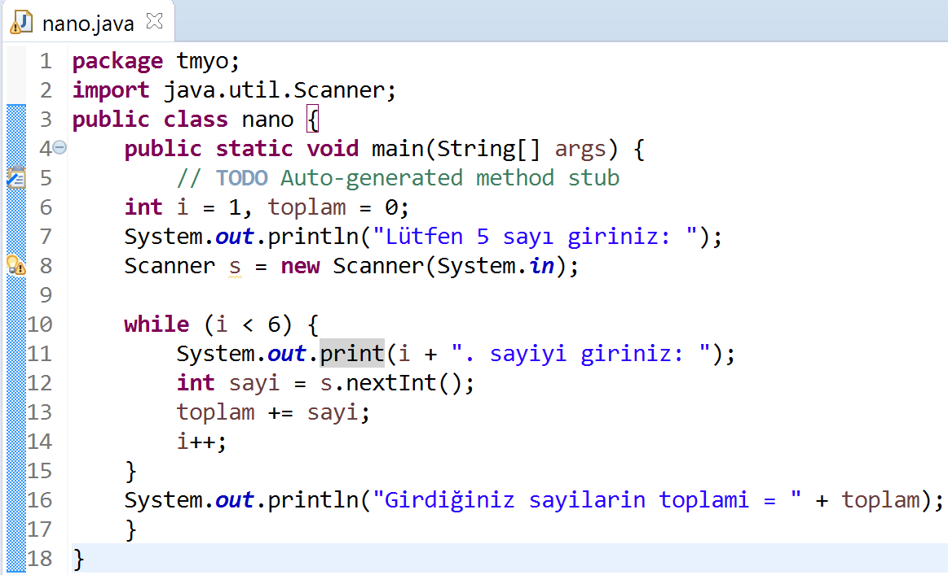
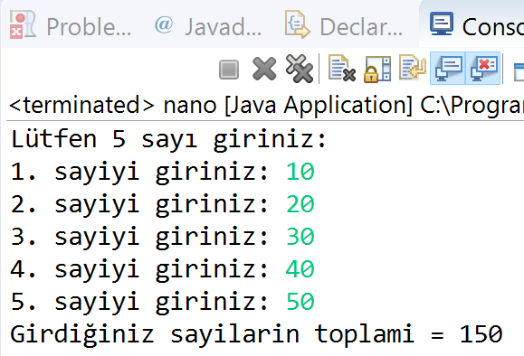
WHİLE DÖNGÜSÜ
Notes:
int i = 1, toplam = 0;
System.out.println("Lütfen 5 sayı giriniz: ");
Scanner s = new Scanner(System.in);
while (i < 6) {
System.out.print(i + ". sayiyi giriniz: ");
int sayi = s.nextInt();
toplam += sayi;
i++;
}
System.out.println("Girdiğiniz sayilarin toplami = " + toplam);
}

Slide 8
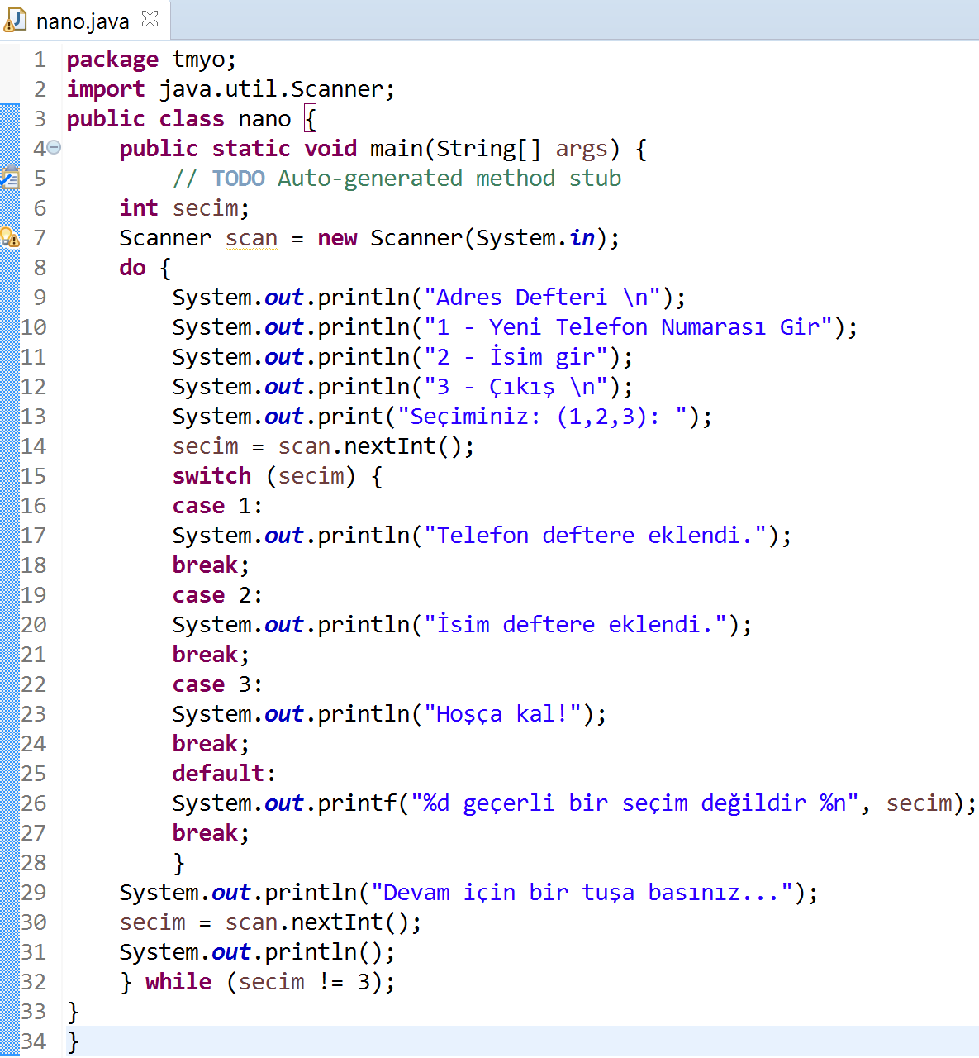
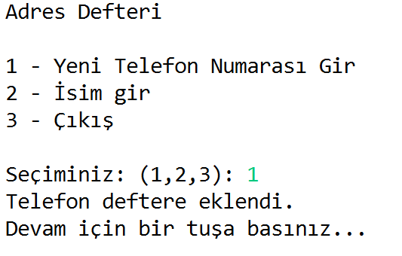
DO – WHİLE DÖNGÜSÜ
Notes:
int secim;
Scanner scan = new Scanner(System.in);
do {
System.out.println("Adres Defteri \n");
System.out.println("1 - Yeni Telefon Numarası Gir");
System.out.println("2 - İsim gir");
System.out.println("3 - Çıkış \n");
System.out.print("Seçiminiz: (1,2,3): ");
secim = scan.nextInt();
switch (secim) {
case 1:
System.out.println("Telefon deftere eklendi.");
break;
case 2:
System.out.println("İsim deftere eklendi.");
break;
case 3:
System.out.println("Hoşça kal!");
break;
default:
System.out.printf("%d geçerli bir seçim değildir %n", secim);
break;
}
System.out.println("Devam için bir tuşa basınız...");
secim = scan.nextInt();
System.out.println();
} while (secim != 3);

Slide 9
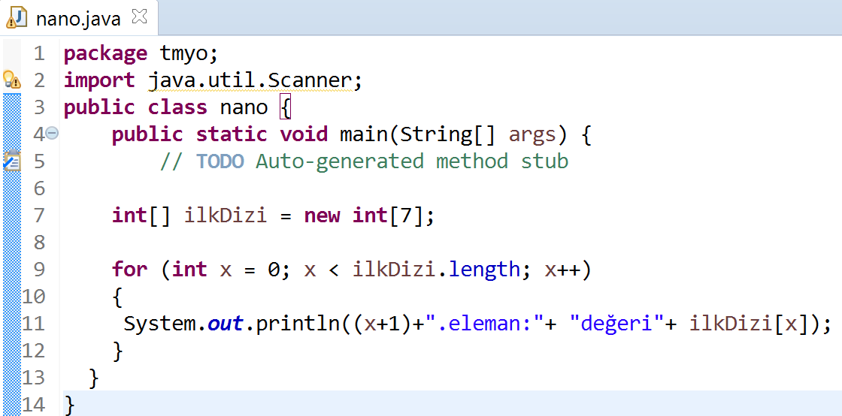
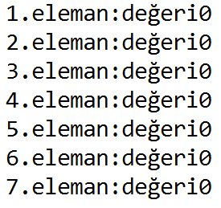
DİZİLER

Slide 10
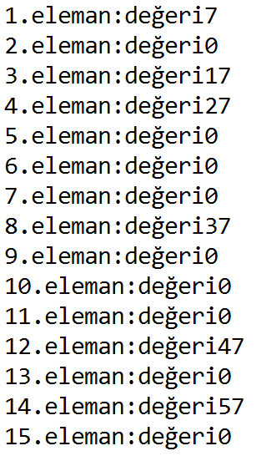
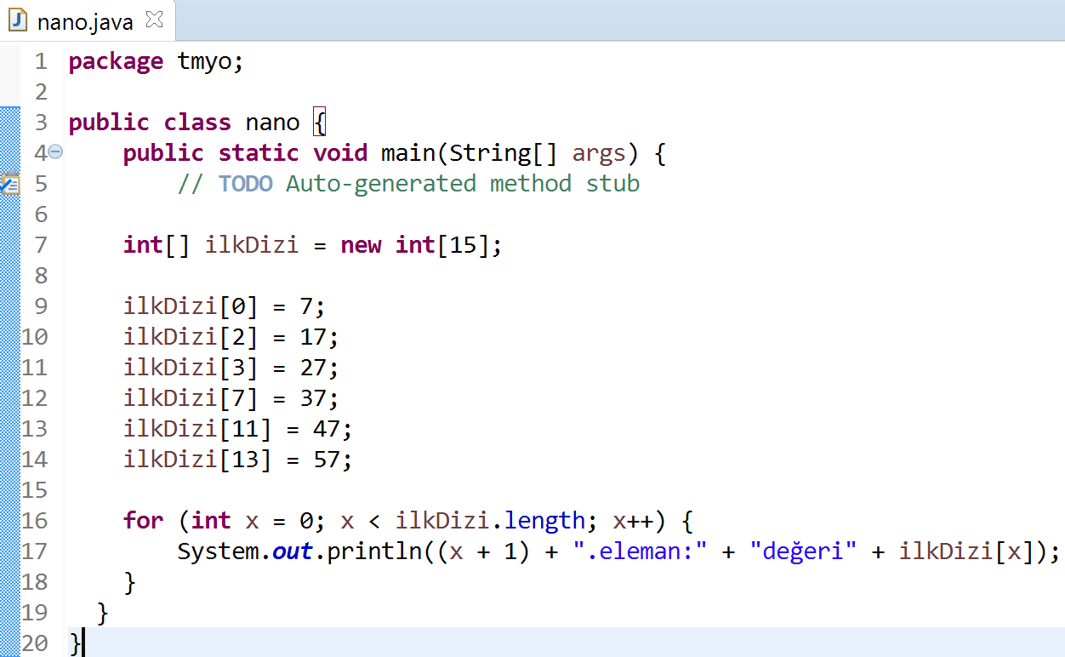
Notes:
int[] ilkDizi = new int[15];
ilkDizi[0] = 7;
ilkDizi[2] = 17;
ilkDizi[3] = 27;
ilkDizi[7] = 37;
ilkDizi[11] = 47;
ilkDizi[13] = 57;
for (int x = 0; x < ilkDizi.length; x++) {
System.out.println((x + 1) + ".eleman:" + "değeri" + ilkDizi[x]);
}

Slide 11
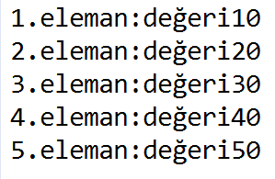
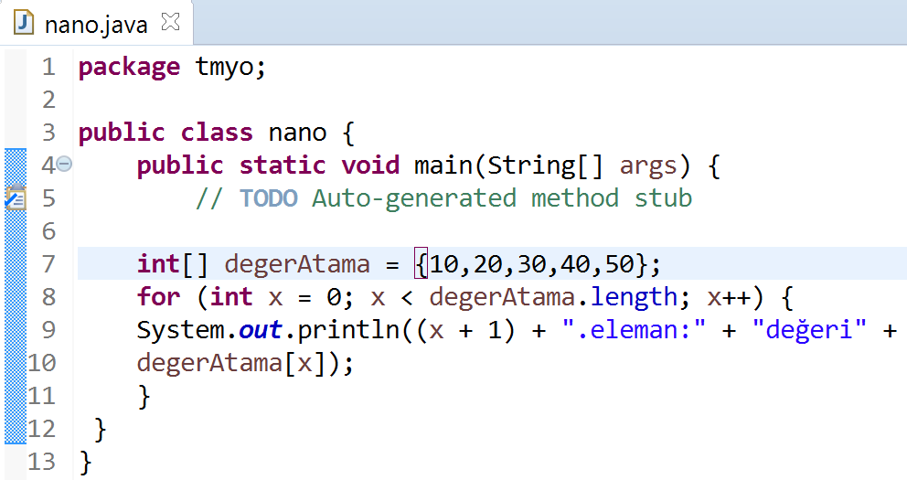
Notes:
int[] degerAtama = {10,20,30,40,50};
for (int x = 0; x < degerAtama.length; x++) {
System.out.println((x + 1) + ".eleman:" + "değeri" +
degerAtama[x]);
}

Slide 12
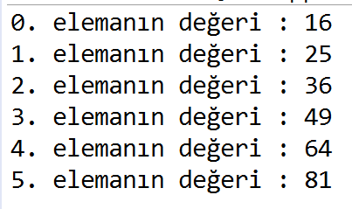
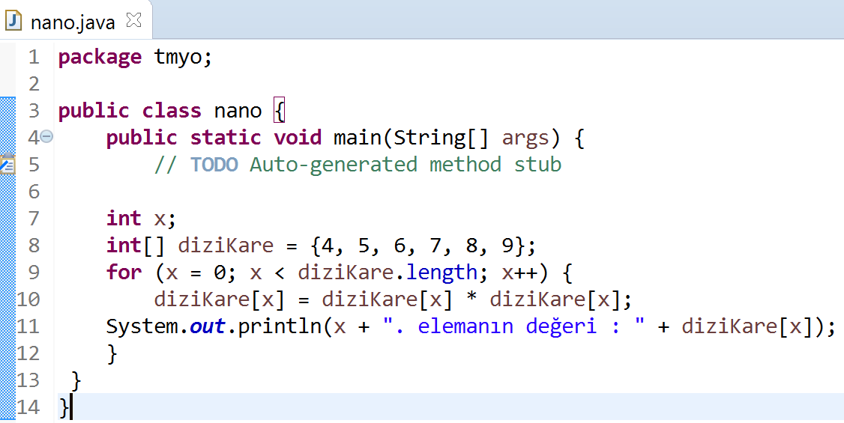
Notes:
int x;
int[] diziKare = {4, 5, 6, 7, 8, 9};
for (x = 0; x < diziKare.length; x++) {
diziKare[x] = diziKare[x] * diziKare[x];
System.out.println(x + ". elemanın değeri : " + diziKare[x]);
}

Slide 13
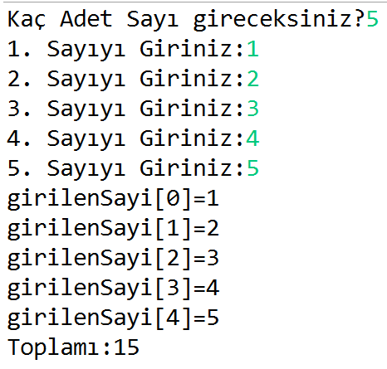
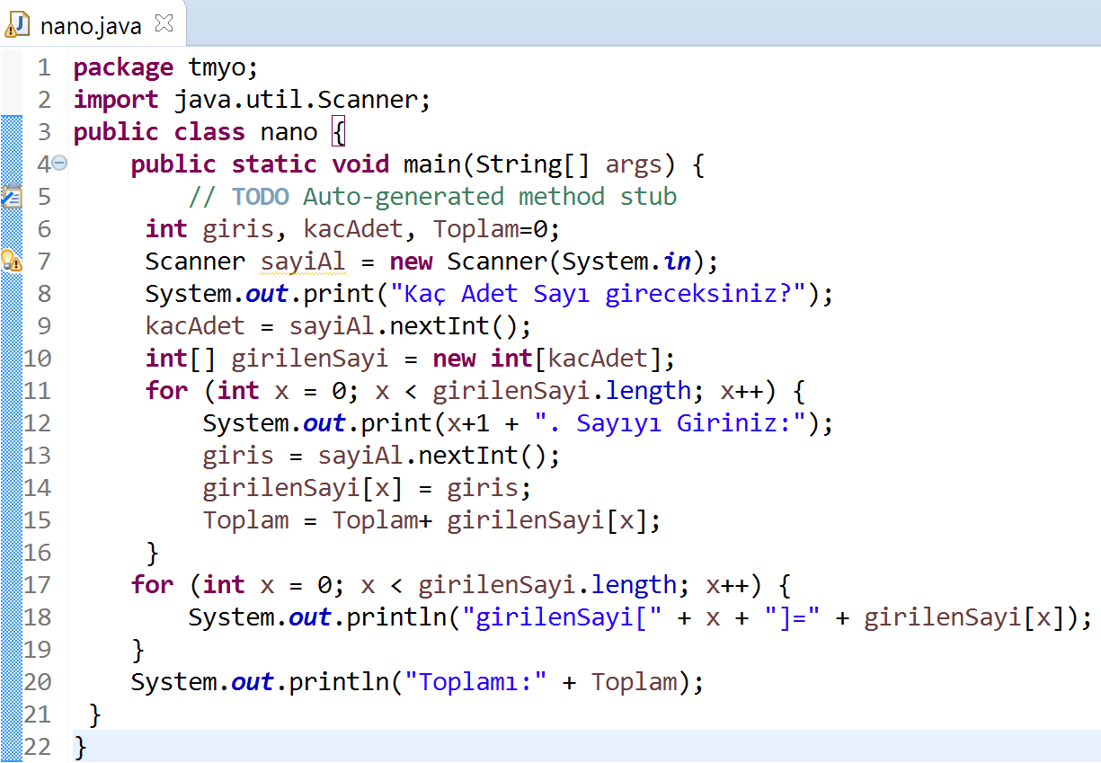
Notes:
int giris, kacAdet, Toplam=0;
Scanner sayiAl = new Scanner(System.in);
System.out.print("Kaç Adet Sayı gireceksiniz?");
kacAdet = sayiAl.nextInt();
int[] girilenSayi = new int[kacAdet];
for (int x = 0; x < girilenSayi.length; x++) {
System.out.print(x+1 + ". Sayıyı Giriniz:");
giris = sayiAl.nextInt();
girilenSayi[x] = giris;
Toplam = Toplam+ girilenSayi[x];
}
for (int x = 0; x < girilenSayi.length; x++) {
System.out.println("girilenSayi[" + x + "]=" + girilenSayi[x]);
}
System.out.println("Toplamı:" + Toplam);

Slide 14
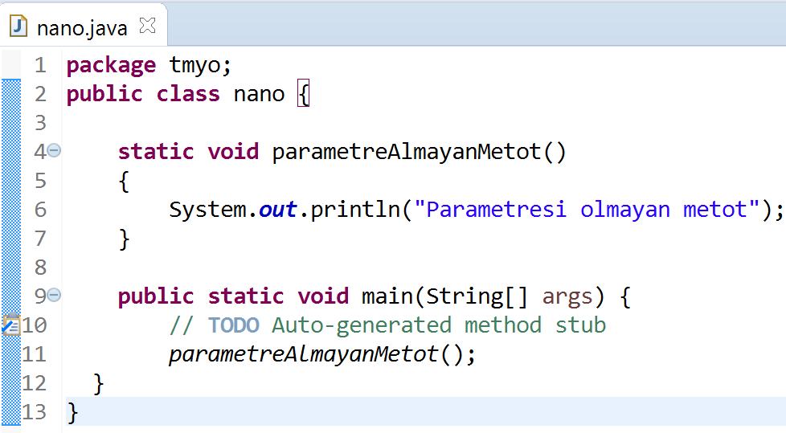
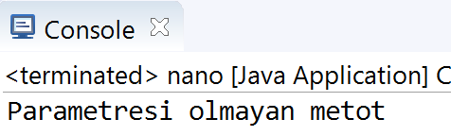
METOTLAR

Slide 15
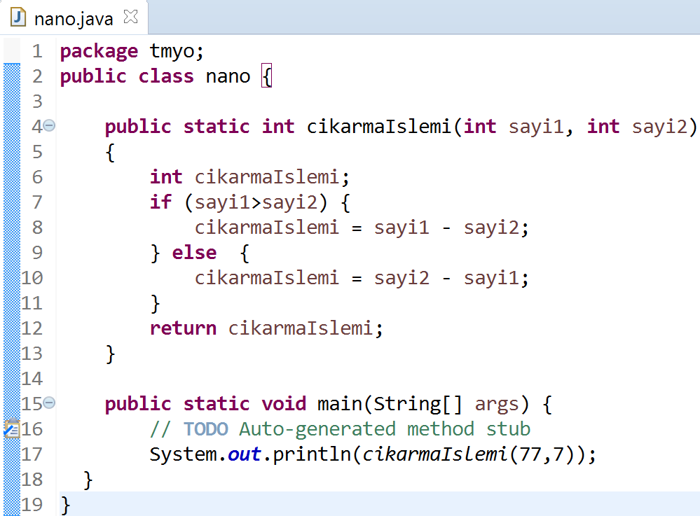
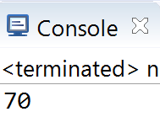
Notes:
public static int cikarmaIslemi(int sayi1, int sayi2)
{
int cikarmaIslemi;
if (sayi1>sayi2) {
cikarmaIslemi = sayi1 - sayi2;
} else {
cikarmaIslemi = sayi2 - sayi1;
}
return cikarmaIslemi;
}
public static void main(String[] args) {
// TODO Auto-generated method stub
System.out.println(cikarmaIslemi(77,7));
}

Slide 16
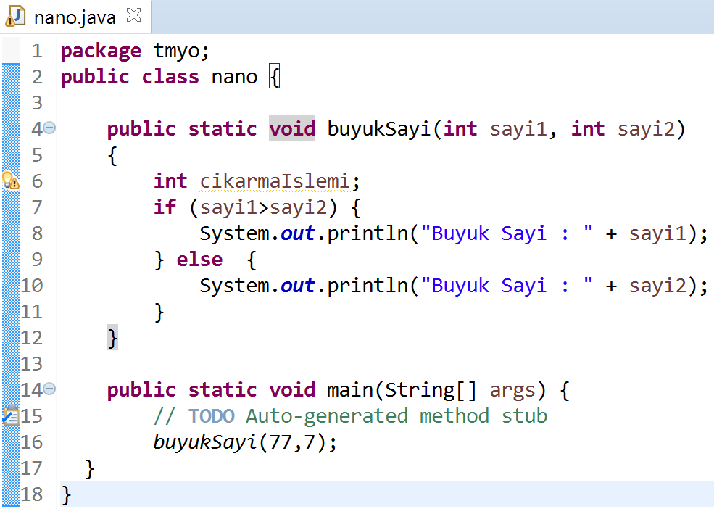
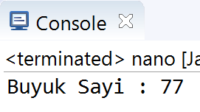
Notes:
public static void buyukSayi(int sayi1, int sayi2)
{
int cikarmaIslemi;
if (sayi1>sayi2) {
System.out.println("Buyuk Sayi : " + sayi1);
} else {
System.out.println("Buyuk Sayi : " + sayi2);
}
}
public static void main(String[] args) {
// TODO Auto-generated method stub
buyukSayi(77,7);
}

Slide 17
KEYİFLİ ÇALIŞMALAR...

